Slide 1
Интерактивная игра-викторина
Анаграммы: «Отгадай животное»
Автор: Клюева Яна Евгеньевна воспитатель высшей категории

Slide 2

Ребята!
Анаграмма – это слово, образованное путём перестановки букв от исходного слова.
Попробуйте и вы отгадать название животного, переставив буквы.

Slide 3

СЛОН
НОСЛ

Slide 4

ТИГР
ИГРТ

Slide 5

ЛОСЬ
СЛЬО

Slide 6
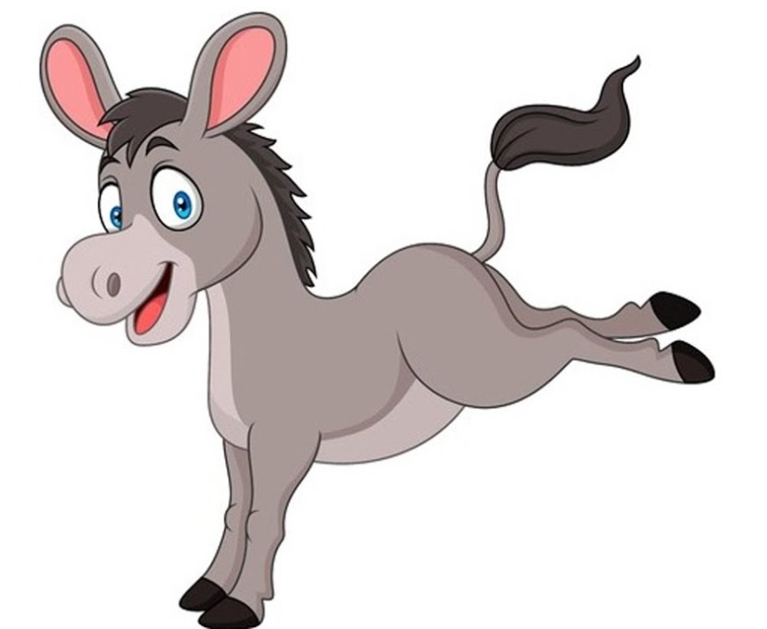
ОСЁЛ
СЁЛО

Slide 7
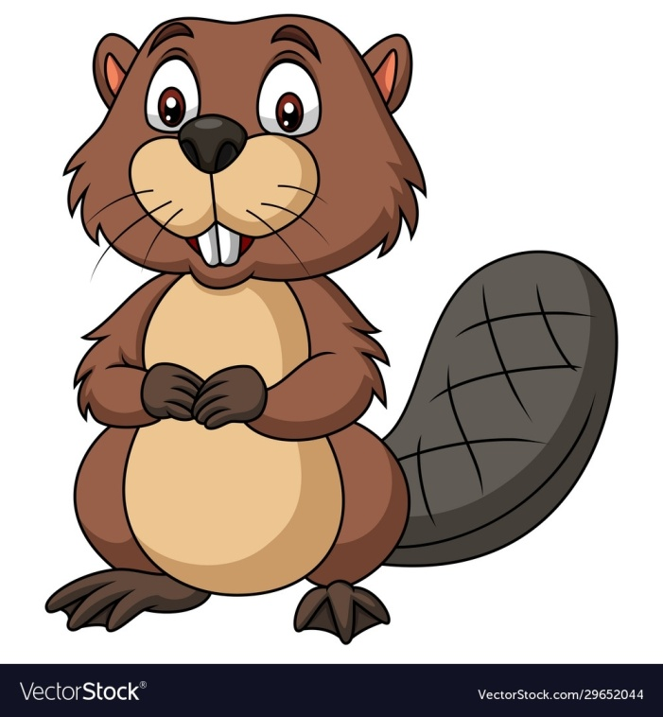
БОБЁР
БОРЁБ

Slide 8

КОШКА
КАКШО

Slide 9
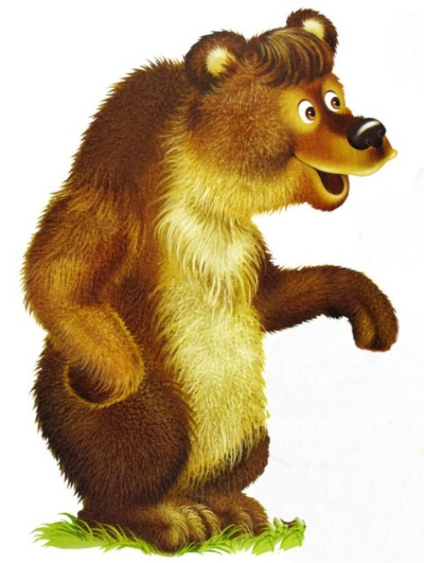
МЕДВЕДЬ
ДМВДЬЕЕ

Slide 10
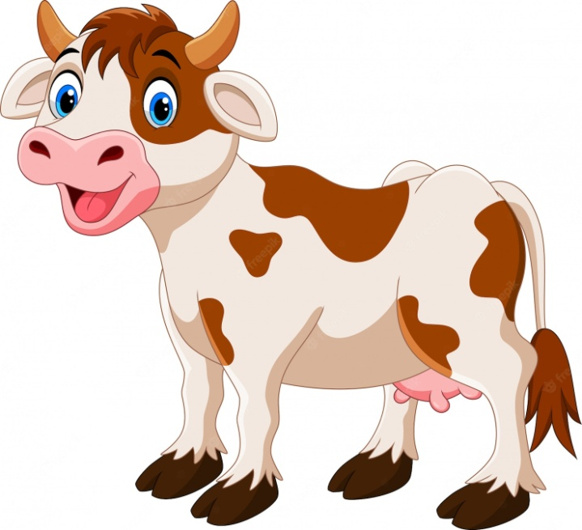
КОРОВА
ОРОКВА

Slide 11

СОБАКА
КАОСБА

Slide 12

БЕГЕМОТ
МОТЕГЕБ

Slide 13

НОСОРОГ
ГОРОСНО

Slide 14
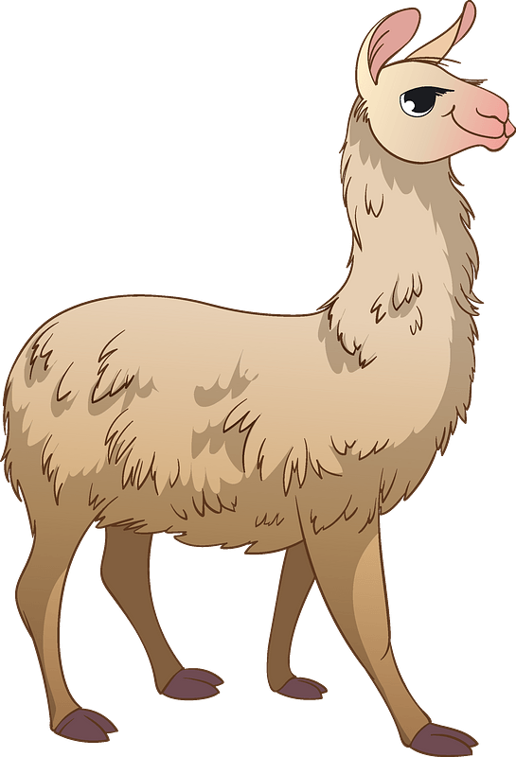
ЛАМА
АМАЛ

Slide 15

КРОКОДИЛ
ЛИДКРОКО

Slide 16

ФЖАИР
ЖИРАФ

Slide 17

ПЕХАРАЧЕ
ЧЕРЕПАХА

Slide 18
Используемые источники:
https://easyen.ru/load/metodika/technologicheski_priem/videourok_sozdanie_prezentacij_s_primeneniem_tekhnologicheskogo_prijoma_animirovannaja_sorbonka/246-1-0-32327 видеоурок «Создание презентаций с применением технологического приёма «Анимированная сорбонка»
https://phonoteka.top/uploads/posts/2022-02/1645063606_69-phonoteka-org-p-fon-dlya-prezentatsii-s-listochkami-71.jpg фон
https://vsememy.ru/kartinki/wp-content/uploads/2023/03/1642315729_1-papik-pro-p-slonik-klipart-1.jpg слон
https://ezoterkin.ru/wp-content/uploads/2019/12/goroskop-dlya-tigra-2019-e1575340445962.jpg тигр
https://gas-kvas.com/uploads/posts/2023-01/1673493458_gas-kvas-com-p-los-detskii-risunok-6.png лось
https://flomaster.top/uploads/posts/2023-01/1673557924_flomaster-club-p-osel-risunok-oboi-79.jpg осёл
https://flomaster.top/uploads/posts/2022-12/1672506886_flomaster-club-p-bober-detskii-risunok-vkontakte-65.jpg бобёр
https://starwars-galaxy.ru/800/600/https/www.gkrosinka.ru/upload/iblock/fde/fde1eb82fa86d618426a99a46b1aa356.png кошка
https://otkritkis.com/wp-content/uploads/2021/11/Medved.jpg медведь
https://flomaster.top/uploads/posts/2022-06/1654285604_23-flomaster-club-p-telenok-risunok-dlya-detei-krasivo-27.jpg корова
https://zamanilka.ru/wp-content/uploads/2023/04/kartinki-sobaki-dlya-detei-3.png собака
https://static.vecteezy.com/system/resources/previews/009/693/825/large_2x/cartoon-cute-hippo-vector.jpg бегемот
https://i.pinimg.com/originals/d6/32/ea/d632ea8c326bba6d9cf9f60d18ea71f7.jpg носорог
https://vsememy.ru/kartinki/wp-content/uploads/2023/03/1639310332_4-papik-pro-p-lama-klipart-4.png лама
https://clipart-library.com/newimages/crocodile-clipart-2018-13.png крокодил
https://vsememy.ru/kartinki/wp-content/uploads/2023/03/1639237731_2-papik-pro-p-zhiraf-klipart-2.png жираф
https://vsememy.ru/kartinki/wp-content/uploads/2023/03/1639258974_20-papik-pro-p-klipart-cherepakha-23.png черепаха
https://4x4photo.ru/wp-content/uploads/2023/03/5b89e641-258f-430b-9aae-f5706aad816d.jpg лес

